Slide 1
Технология. 10 класс. Раздел "Информационные технологии"
LAN - Local Area Network
Локальные
компьютерные
сети
Локальные
компьютерные
сети

Slide 2
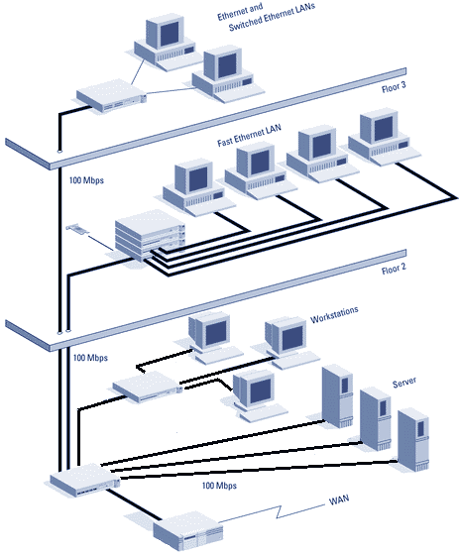
Технология. 10 класс. Раздел "Информационные технологии"
Содержание
ЛВС: появление, определение понятия
Администрирование ЛВС
Аппаратные составляющие ЛВС
Топология ЛВС
Одноранговые и двуранговые ЛВС
Автоматизированные рабочие места в ЛВС
Корпоративная ЛВС
Сети отдела, сети кампуса и корпоративные сети
Телекоммуникационные средства для связи удалённых ЛВС
Примеры глобальной связи удалённых ЛВС
LAN - Local Area Network
ЛВС - локальная
вычислительная сеть

Slide 3
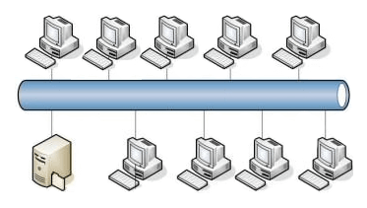
Технология. 10 класс. Раздел "Информационные технологии"
Появление локальной сети
Около 20 лет назад учреждения стали объединять компьютеры в сети для совместной обработки информации.
Появление компьютерных сетей позволило ускорить обмен информацией между пользователями и более эффективно использовать компьютерную технику.
Локальная сеть
Файл-сервер
Содержание

Slide 4
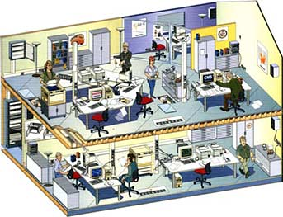
Технология. 10 класс. Раздел "Информационные технологии"
Локальная сеть: определение
Локальная вычислительная сеть (ЛВС) – это сеть, объединяющая компьютеры на небольшой территории – внутри одного помещения, этажа, здания или группы компактно расположенных зданий.
Территориально может распространяться до 1-2 км.
Для названия "локальная сеть" используют и английский термин LAN - Local Area Network
LAN
Локальная сеть позволяет совместно использовать ресурсы компьютеров, которые в данный момент подключены к сети.
Содержание

Slide 5
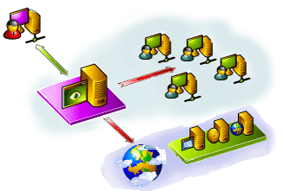
Технология. 10 класс. Раздел "Информационные технологии"
Администрирование ЛВС
Большой ЛВС управляет системный администратор. Он устанавливает степень доступности ресурсов, определяет пароли доступа к ресурсам, права пользователей.
Администратор
Группы сотрудников, работающих над одним проектом в рамках ЛВС, называются рабочими группами. В одной ЛВС могут работать несколько групп. У их участников могут быть разные права для доступа к общим ресурсам сети.
Пользователи ЛВС
Настройки (политика сети)
Внешняя сеть
Совокупность приёмов разделения и ограничения прав участников сети называют политикой сети.
Управление сетевыми политиками (их может быть несколько в сети) – администрирование сети.
Лицо, управляющее организацией работы участников ЛВС - системный администратор
Содержание

Slide 6
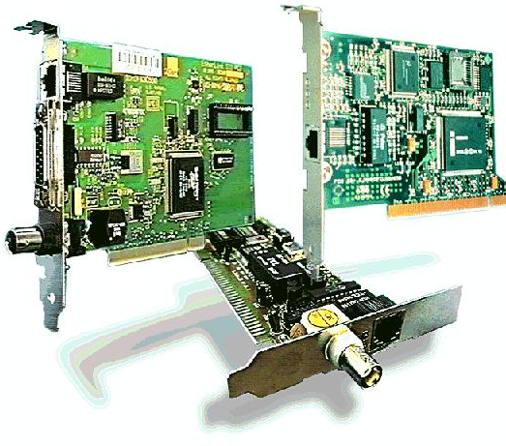
Технология. 10 класс. Раздел "Информационные технологии"
Аппаратные составляющие ЛВС
Для того чтобы состоять в локальной сети, каждый входящий в нее компьютер должен иметь:
сетевую карту (сетевой адаптер);
сетевой кабель;
операционную систему, которая поддерживает работу в сети (например, Windows, Linux и т.п.).
Сетевые карты и сетевые кабели - основная часть сетевого оборудования.
Задача сетевого адаптера – передача и прием сетевых сигналов из кабеля. Адаптер воспринимает команды и данные от сетевой операционной системы, преобразует эту информацию в один из стандартных форматов и передает ее в сеть через подключенный к адаптеру кабель.
Сетевые карты
Содержание

Slide 7
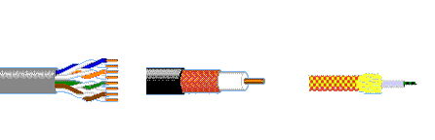
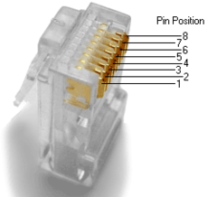
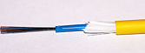
Технология. 10 класс. Раздел "Информационные технологии"
Линии связи в ЛВС: кабели
В локальных сетях из-за коротких расстояний есть возможность использовать в сети дорогие высококачественные линии связи. Поэтому дают высокую скорость обмена данными – порядка 100 Мбит/с. При построении ЛВС линии связи прокладываются заново и строятся обычно из кабелей (на больших расстояниях в глобальных сетях они чаще экономически недоступны):
коаксиальный кабель,
витая пара,
оптоволоконный кабель.
К А Б Е Л Ь Н Ы Е линии связи
Витая пара
Толстый коаксильный
Тонкий коаксильный
Оптоволо- конный
Медные электрические кабели (наиболее распространены)
Кабель состоит из проводников, слоев экрана и изоляции. Также в состав кабеля входят разъемы для подключения его к сетевому оборудованию.
Состав кабеля: проводник, слои экран, изоляция
Разъём ля подключения к сетевому оборудованию. Нумерация в разъёме
Содержание

Slide 8
Технология. 10 класс. Раздел "Информационные технологии"
Локальная сеть: линии связи
Таблица "Характеристики кабельных линий"
Тип связи | Скорость, Мбит/с | Скорость | Носители информации | Что собой представляет провод
Витая пара проводов | 10-100 | низкая | Переменный электрический ток разных частот и форм сигнала | Пара изолированных скрученных проводов (экранированная или неэкранированная)
Коаксиальный кабель | до 10 | высокая |  | Изолированная медная жила, экранированная металлической оплеткой
Телефонная линия общего пользования - ТфОП | 1-2 | низкая |  | Двухжильные изолированные провода абонентских линий и многожильные кабели телефонных коммуникаций
Оптоволоконный кабель (оптоволоконные линии связи - ВОЛС) | 10-200 | абсолютная | Световой луч (модулированный), испускаемый лазером | Полые гибкие проводники (световоды), покрытые изнутри отражающим веществом
Содержание

Slide 9
Технология. 10 класс. Раздел "Информационные технологии"
Топология ЛВС
Компьютеры, входящие в ЛВС, можно соединить между собой разными способами – топологиями.
Сетевая топология – это граф связей компьютерной сети, т.е. тип соединения узлов и линий связи. Выделяют 4 основных топологии:
Топология "Точка – Точка" – самая простая. При такой организации сеть состоит из 2 компьютеров, непосредственно подключенных друг к другу.
Достоинство такой организации – простота и относительная дешевизна.
Недостаток такой организации – соединить таким образом можно всего 2 компьютера.
Содержание

Slide 10
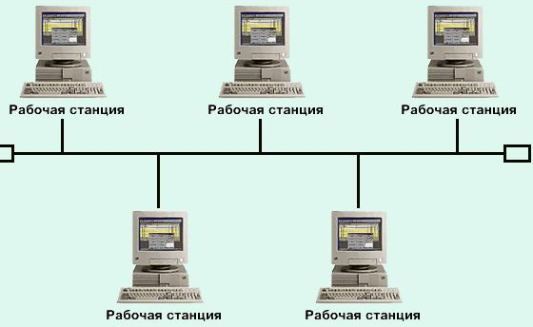
Технология. 10 класс. Раздел "Информационные технологии"
Топология "шина" (линейная)
При такой организации сеть состоит из нескольких компьютеров, каждый подключен к общей для сети шине передачи данных. В роли шины - коаксиальный кабель.
Главный недостаток: при обрыве шины все узлы сети теряют связь. Если надо подключить еще один узел в сеть, то на время монтажных работ связь также будет утеряна
Содержание

Slide 11
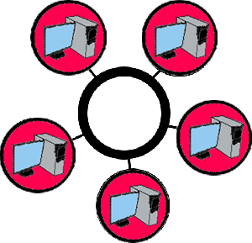
Технология. 10 класс. Раздел "Информационные технологии"
Топология "кольцо"
Такая сеть состоит из нескольких компьютеров, каждый из которых подключен к кабелю, замкну-тому в кольцо. Сигнал передается по кольцу в одном направлении и проходит от компьютера к компьютеру. Компьютер, получивший сигнал от соседней машины, усиливает его и передает дальше по кольцу. Это происходит, пока сигнал
не дойдет до компьютера, которому он адресован.
Недостаток - если хотя бы 1 компьютер перестанет работать, прекращает работать вся сеть, и время передачи сигнала до необходимой машины заметно увеличивается по сравнению с осталь-ными способами соединения компьютеров в сеть
Содержание

Slide 12
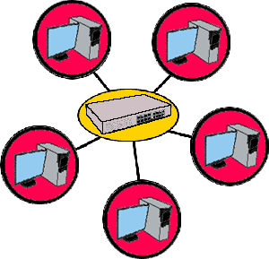
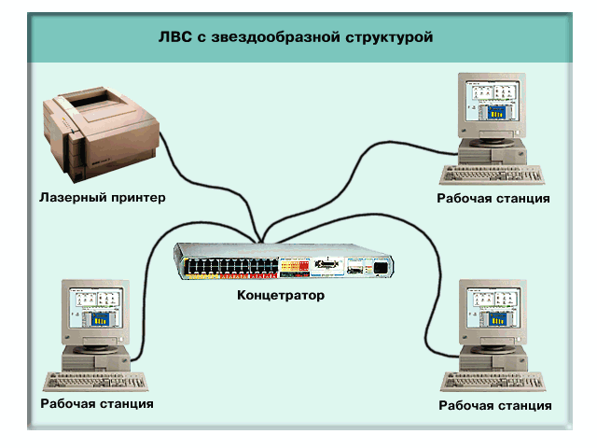
Технология. 10 класс. Раздел "Информационные технологии"
Топология "звезда"
Сеть состоит из нескольких компьютеров, каждый из которых подключен к одному и тому же центральному устройству. Такое устройство получило название HUB. Главный недостаток данной топологии – при выходе из строя HUBa остальные узлы теряют связь.
Основное достоинство - возможность подключать новые узлы к сети не прерывая работу остальных узлов. Из-за этого важного преимущества этого типа сети перед другими, а также из-за относительно низкой себестоимости, такая организация сети является самой распространённой.
- HUB
Содержание

Slide 13
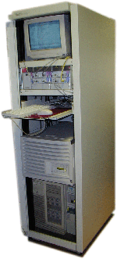
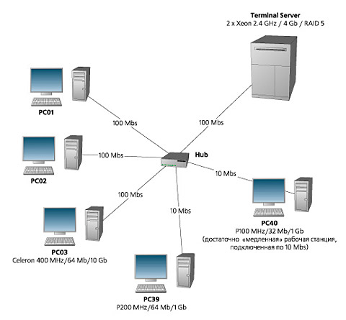
Технология. 10 класс. Раздел "Информационные технологии"
ЛВС на основе сервера
Если в локальной сети подключённой более 10 компьютеров, сеть может оказаться недостаточно производительной. Для увеличения производительности некоторые компьютеры выделяют для хранения файлов и программных приложений.
Сервер
HUB
Сервер
Такие компьютеры называют серверами, а локальная сеть - на основе сервера.
Содержание

Slide 14
Технология. 10 класс. Раздел "Информационные технологии"
Одноранговые, двуранговые ЛВС
По характеру распределения функций выделяют 2 типа сетей:
• Одноранговые сети – небольшие локальные сети, в которых все компьютеры являются функционально равноправными. Обычно включают в себя до 15 станций
• Сети с выделенными серверами (двуранговые) – средние и крупные сети, в которых часть выполняемых функций по обслуживанию станций возложена на серверы (ЛВС с файловым сервером).
Сети с серверами характеризуются типами используемых в них сетевых служб (серверов).
Содержание

Slide 15
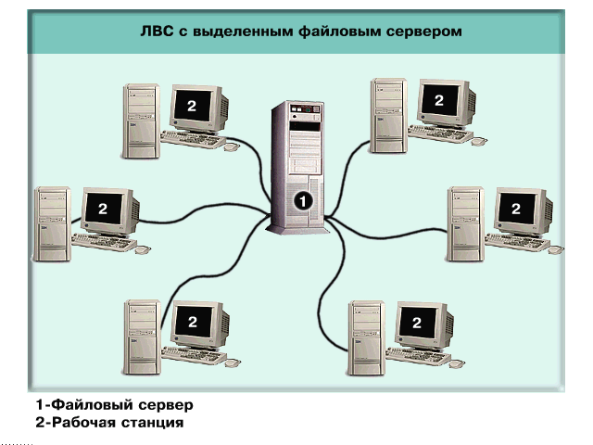
Технология. 10 класс. Раздел "Информационные технологии"
ЛВС с файловым сервером
Это топология с файловым сервером для разных рабочих групп. При этом для всей сети также используется один центральный сервер.
Файловый сервер
Содержание

Slide 16
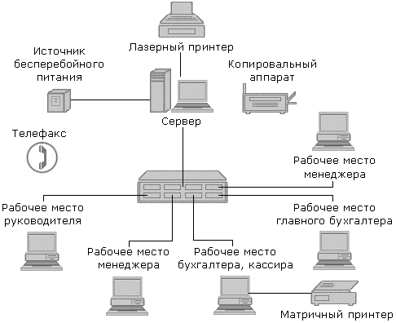
Технология. 10 класс. Раздел "Информационные технологии"
Автоматизированные рабочие места в ЛВС
К серверу также подключаются периферийные устройства общего пользования: принтеры и копиры, модемы, сканеры, факсы, плоттеры и т.п.
В фирмах, предприятиях разной специализации на базе персональных компьютеров (рабочих станций) оборудуют специализированные АРМ – автоматизированные рабочие места. В зависимости от категории специалиста, работающего за ПК, на нём устанавливают спец. программное обеспечение. Например, так организуют рабочее место менеджера, бухгалтера, руководителя.
Сетевой принтер
Содержание

